Slide 1


那一只，就是上次那一只，
那么丰富、明亮、耀眼的黄色，
或许，那是太阳金色的泪水
滴在白色的石头上……
那样、那样的一种金黄
轻盈得翩然直上。
它离去了，我相信，这是因为
它自己要告别这个世界。
我在这里住了七个星期，
被囚禁在这个集中营。
可我已经发现，这里有我喜爱的东西。
蒲公英在招呼着我
还有院子里开着白花的栗树枝条。
只是，我再也没见到另一只蝴蝶。
——巴维尔弗里德曼
那只蝴蝶，是最后的一只。
蝴蝶不住在这里，
不住在集中营。

Slide 2
这首诗的作者，生于布拉格的巴维尔弗里德曼，在21岁时被遣送到奥斯维辛集中营。两年之后，他被毒气室夺去了生命。 找不到更多关于他的记录，年轻的巴维尔只是死亡于此的两百五十万犹太人中的一个。 那个年代被太多的毁灭和死亡充斥，我们唯一相信的真实，是那座人间地域里散发着的腐臭气息，和年幼年轻年老的写满恐惧的眼睛。 但现在，我们阅读到另一种东西——飞来飞去的蝴蝶，金色的太阳的泪水，开着白花的栗树枝条，它们在巴维尔最黑暗的生命时光里，跳出了一抹最鲜亮的光。 人们说，眼睛看到的，是心灵的图画。那是美、是生、是自由和尊严的图画。

Slide 3
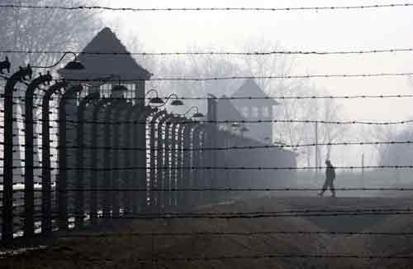
奥斯维辛没有什么新闻
（美）罗森塔尔

Slide 4
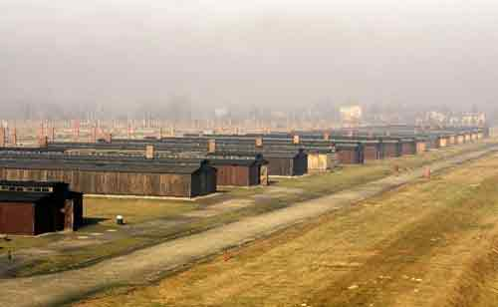
奥斯维辛集中营档案
奥斯维辛集中营是纳粹德国在第二次世界大战期间修建的１０００多座集中营中最大的一座.奥斯维辛位于波兰南部小波兰省境内,1940年4月27日，德国法西斯头子希姆莱下令在此修建最大的灭绝人性的杀人工厂——奥斯维辛集中营，整个集中营占地面积达40平方公里。这里有试验室，这里有毒气室，这里有焚尸炉……这里曾倒下了包括中国人在内的28个民族的400万人，其中犹太人最多，达250万之多……
1945年1月27日，苏军解放了奥斯维辛集中营，当时里面只剩下7000名活着的囚徒，包括200多名儿童。
1947年7月，波兰政府把奥斯维辛集中营改为殉难者纪念馆。为了使这罪恶的行径不再重演，让后人记住这段历史，1979年，奥斯维辛集中营被列入世界遗产名录。

Slide 5
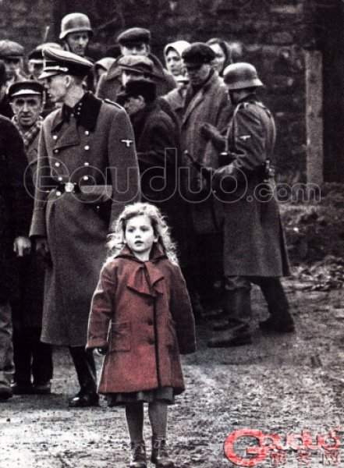
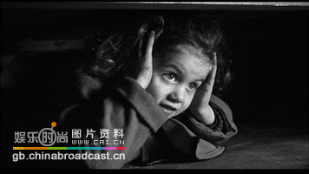

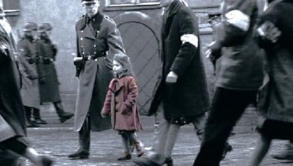
1944年，穷途末路的德国纳粹开始加紧屠杀集中营的囚犯。一次，一个小女孩在被推进深坑中，即将被活埋的时候，她睁大漂亮的眼睛对拿着铁锹的纳粹士兵说：“叔叔，请把我埋的浅一点好吗？要不，等我妈妈来找我的时候，就找不到了。”

Slide 6
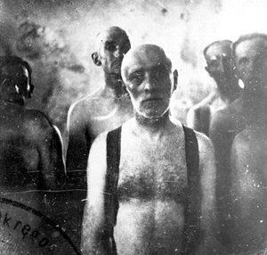
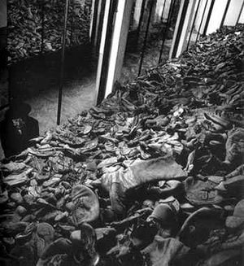
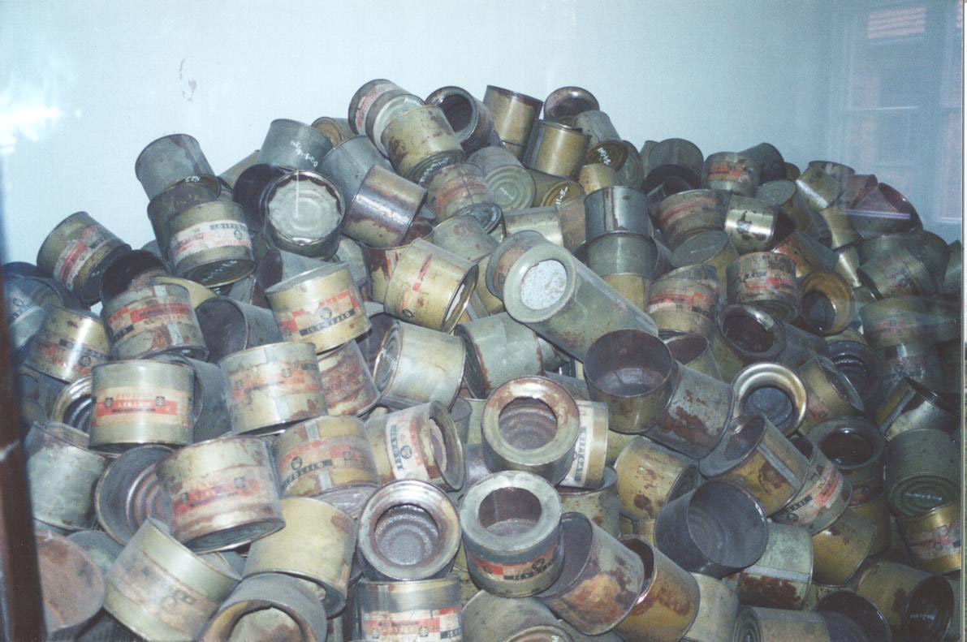
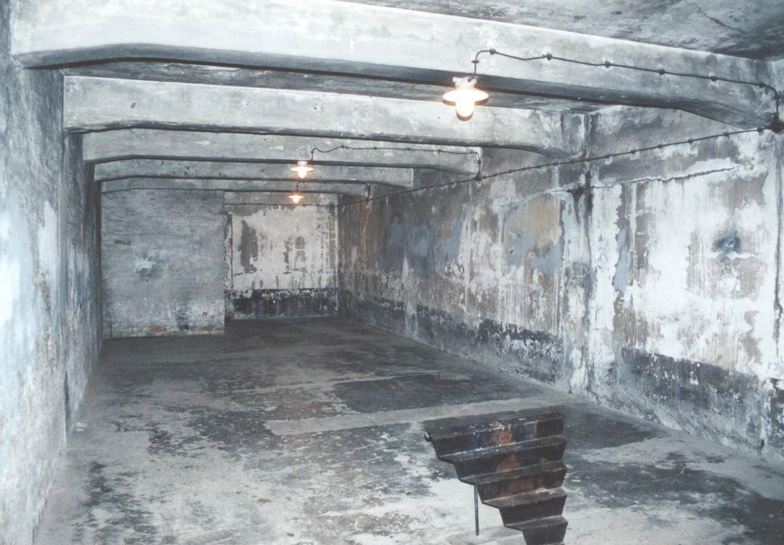
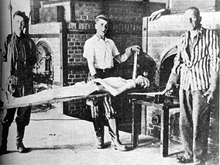

Slide 7
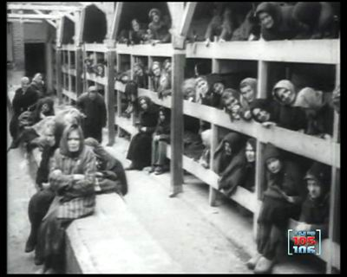
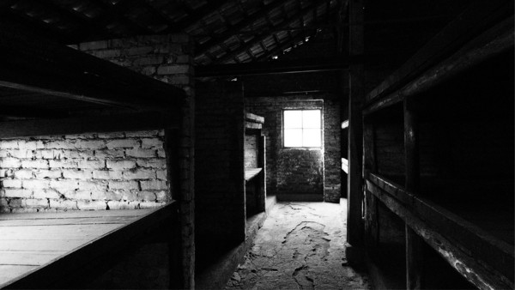

Slide 8

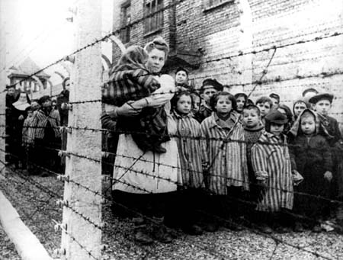
长
廊
上
的
照
片

Slide 9
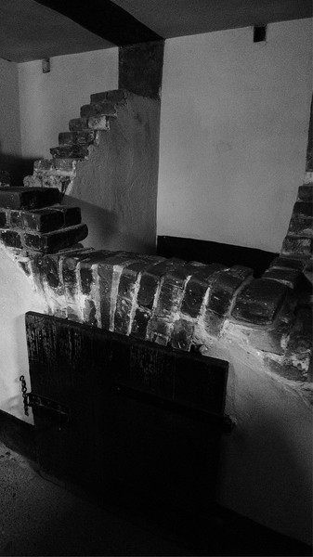
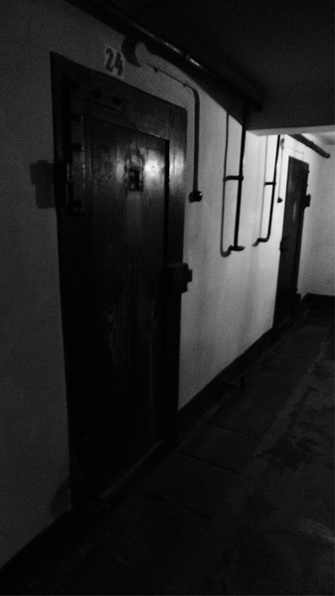
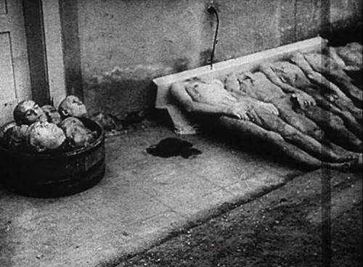

Slide 10
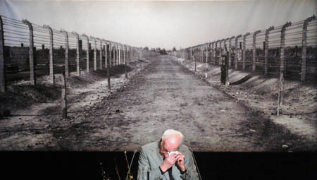
“……我向来相信大多数人是渴求和平而且愿意抓住和平机会的。你们今晚聚集在此，证明了这种渴求：要和平，不要暴力，暴力伤害民主，我们必须抵制暴力”
——前以色列总理拉宾

Slide 11

自主学习，基础检测
婆娑
（ ）pósuō （ ）diān倒
（ ）xī笑 撰（ ）写
步lǚ( ) pánshān( )
废xū( ) 绿树成yīn（ ）
绿草成yīn （ ）
颠
嬉
zhuàn
履
蹒跚
墟
阴
茵

Slide 12
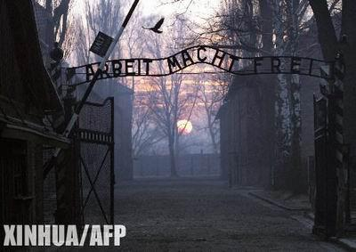
比较
和一般的新闻有什么不同？
奥斯维辛没有什么新闻
奥斯维辛

Slide 13
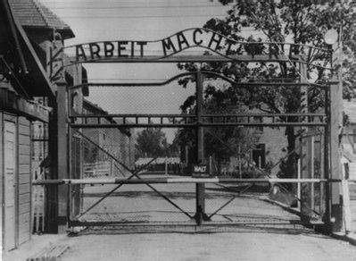
为什么说“奥斯维辛没有什么新闻”？可作者为什么还要写？

Slide 14
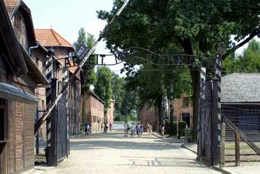
明确：
（1）这里阳光明媚，树影婆娑，儿童嬉笑，一派和平景象，没有什么新闻。
（2）奥斯维辛早就因它的那段沉重、血腥的历史而早为人所知，人们已经了解了它很多东西，没有什么新闻。
（3）奥斯维辛解放距今已有十四年了，对于追求新闻时效性的记者来说,的确是没有什么新的东西可供报道了。

Slide 15
为什么又要写 ？
普利策曾说：“倘若一个国家是一条航行在大海上的船，新闻记者就是船头的守望者，他要在一望无际的海面上观察一切，审视海上的不测风云和浅滩暗礁，并及时发出警报。”

Slide 16
作者的题目是“没有什么新闻”，是真的“没有”吗?那么他写下的又是些什么呢?
明确：这个“人间地狱”早已不值得一提了，每次提及的都不外乎是令人窒息的愤懑的罪恶，他是人们心中永远的噩梦，确实没有什么可以报道的了。然而，作为一个有良知的人，到过这里参观的都该写些东西或说些东西，否则就真的对不起在这里遇难的无辜者。正是有着这样的良知，作者感受到了有一种非写不可的使命感，从而写下这篇饱含自身深刻情感倾向的新闻。

Slide 17

合作学习，内容探究
读了课文和了解背景资料后，请问大家对奥斯维辛有什么印象？
可怕、惨绝人寰、是阴暗、恐怖的人间地狱。

Slide 18
请随着参观者的脚步，我们走进了集中营。
问题：在参观过程中，记者的眼光是落在什么上面的？（拍摄角度是什么 ？）

Slide 19
奥斯维辛集中营的残酷遗迹
参观
众多的参观者（游客）
产生
参观者的感受、反应
观察
记者（罗森塔尔）

Slide 20
自主学习，内容探究
默读课文《奥斯维辛没有什么新闻》，看看作者带我们参观了哪些地方，主要集中在哪几个自然段？并划出参观者的反应。

Slide 21

默默地迈着步子
开始时
参观者的所见所感和反应
看见毒气室时
特别恐怖，使他终生难忘
成堆的头发和婴儿的鞋子、死囚牢房
浑身发抖
狭小的女牢房
惊惧万分，叫不出来
纪念长廊
深思
执行绞刑的地下室
窒息
参观结束时
参观者们用恳求的目光彼此看了一眼，然后对解说员说：“够了。”

Slide 22
合作学习，内容探究
作者没有直接写集中营是如何残害“囚犯”的？你是怎样体会到它的可怕呢？
作者没有直接描写纳粹刑罚的残酷，它的可怕是通过参观者的感受和反应表现出来的。

Slide 23
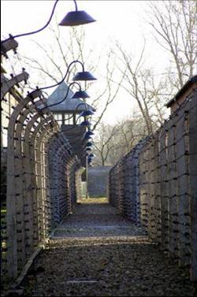
作者的情感（感受）：
①对曾经的“杀人工厂”的愤懑；
②参观中，回想起灭绝人性的过往，作者震惊，甚至窒息；
③参观后对和平的热爱。

Slide 24
合作学习，内容探究
这篇新闻与一般新闻有什么不同？
明确：不同之处就在于记者在文章中的参与程度不同。我们平时读报纸所看到的消息主要还是一种客观叙述为主的写法。而本文有所不同，作者自己参观集中营的感受当成了主要的内容来写，是一种纯主观性的报道。

Slide 25
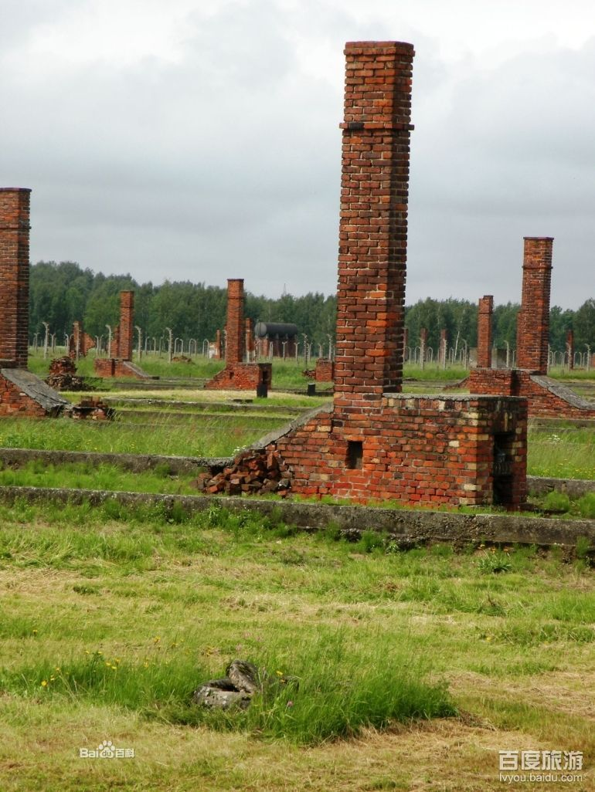


对另外一些人来说，这样一个事实使他们终身难忘：在德国人撤退时炸毁的布热金卡毒气室和焚尸炉废墟上，雏菊花在怒放。

Slide 26
“毒气室和焚尸炉”是纳粹屠杀生命的见证，灭绝生命的地方。“雏菊花在怒放”表明生命不息，不可被阻挡。
一边是戕害生命的毒气室和焚尸炉，一边是生机勃勃的生命，两种反差极大的事物摆在一起，这样的景象的确让人难忘。也许是讽刺，任纳粹刑罚多么残暴，终归阻止不了生命的进程；也许是控诉，生命的绽放是人世间最美好的事情，对生命的戕害是最恶劣的罪行。

Slide 27
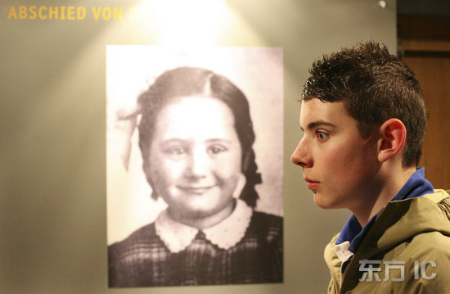
他们表情木然。但是，在一排照片的中间，有一张特别引人注目，发人深思。这是一个二十多岁的姑娘，长得丰满，可爱，皮肤细白，金发碧眼。她在温和地微笑着，似乎是为着一个美好而又隐秘的梦想而微笑。
面对死亡的从容，对自由，对生活的热爱，是邪恶和苦难永远无法战胜的。即使奥斯维辛也不能摧垮人性中的善与美。那些刽子手，可以灭绝人性甚至摧残人的尊严。但是却抹不去那丝静静的笑容。

Slide 28
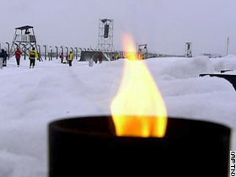
在奥斯维辛，没有可以做祷告的地方
作祷告是为了求得上帝的谅解或保佑，但在奥斯维辛做祷告的地方是没有的，因为刽子手丧失人性，双手沾满无辜者的鲜血，他们是不会向上帝祷告忏悔自己的罪行的，而无辜者成为刽子手刀俎上的肉，无计可逃，他们也没有办法求得上帝的保佑。这里是地狱。

Slide 29
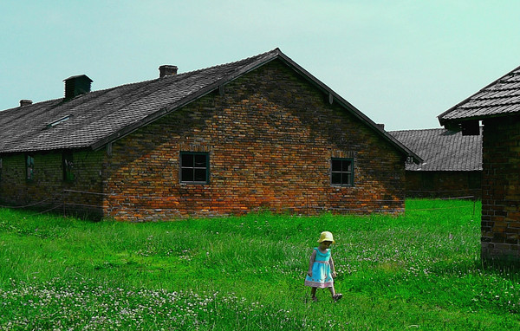
文章开头写奥斯维辛集中营所在地“阳光明媚温暖，一行行白杨树婆娑起舞，在大门的草地上，还有儿童在追逐游戏”。结尾又这样写道：“这里阳光明媚，绿树成阴，在集中营大门的附近，孩子们在追逐游戏。”
在内容上，以集中营周围明快的景物、欢乐的小孩反衬集中营当年的暗无天日、惨绝人寰。同时也表达了作者对遇难者的怀念：假如他们能活到今天，就能享受现在的一切。现在却物是人亡，悲上加悲；
在结构上，首尾呼应，使文章更加完整。同时也照应了题目“奥斯维辛没有什么新闻”。首尾写平静的景物，暗示着作者内心汹涌澎湃。

Slide 30
这篇新闻的主题是什么？
本文作者看似平静的叙述中抒发了对德国纳粹残酷暴行的沉重控诉，表达了作者对自由、和平与祥和的向往。同时，也是为了提醒人们不要忘记历史的教训。

Slide 31
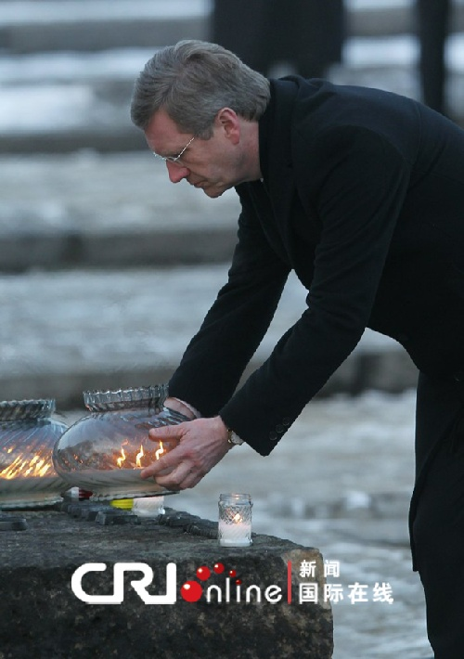
本文为何能获得了新闻界的最高荣誉The Pulitzer Prizes ？
内容上，召唤起人们对灾难的记忆、对生命的思考、关于人性的自省。抒发了对德国纳粹残酷暴行的沉重控诉，更表达了对自由、和平的向往。充分地表现了一个新闻记者的使命感。
写法上，突破“客观报道”，着眼细节直接描写自己和其他参观者的所见所感。

Slide 32
波兰隆重纪念奥斯维辛集中营解放60周年
新华社奥斯维辛（波兰）１月２７日电（记者邵进）在漫天大雪和哀鸣的火车汽笛声中，波兰２７日在奥斯维辛集中营二号营布热津卡举行奥斯维辛集中营解放６０周年纪念活动。
这是二战结束后在奥斯维辛集中营原址举行的最为隆重的纪念活动，前来参加纪念活动的有俄罗斯总统普京、法国总统希拉克、德国总统科勒、以色列总统卡察夫、乌克兰总统尤先科、美国副总统切尼等４４个国家或政府领导人，以及欧盟委员会主席巴罗佐。当年打开奥斯维辛集中营大门的苏联老红军战士、约两千名当年集中营的幸存者、许多国家青年团体的代表，也参加了纪念活动。
俄罗斯总统普京作为解放奥斯维辛集中营国家的代表在纪念仪式上发表讲话说，为解放波兰，６０万苏联红军战士光荣牺牲；为第二次世界大战的胜利，整个苏联２７００万人献出了生命。他强调，奥斯威辛集中营不仅呼唤人们怀念过去，而且指引人们更好地理解未来，共同面对威胁和平的新挑战。
以色列总统卡察夫说，布热津卡是犹太民族最大的墓地，“种族灭绝”政策是整个人类的耻辱，奥斯维辛集中营应当刻在全人类的心中。
当天在布热津卡二号营原址举行的仪式将全球纪念奥斯维辛集中营解放６０周年的活动推向了高潮。
这篇新闻的写作视角是？

Slide 33
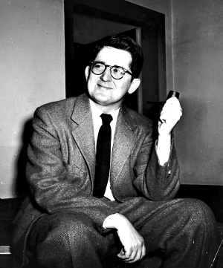
何为“视角”？
参考教材写作训练《记叙要选好角度》。

Slide 34
经学习体会，你觉得本文和我们平时看到的新闻有什么不同?
明确：新闻报道中，记者对于所报道的事件有三种参与的情况。一种是记者作为旁观者身份出现，只是纯客观记叙，掺杂自己的感情和判断，只是由事实本身说话；一种是记者作为旁观者出现，但会在叙述事实的同时表达自己的看法或者渗透自己的感情；还有一种，记者作为事件物参与者，文章直接描写他的所闻所感。
罗森塔尔突破了“客观报道”“零度写作”的框框，把自己和其他参观者在奥斯维辛访问时的感受当做文章的主要内容来定，传达出每一个良知者的共同心声。字里行间凝聚着个人的情感，也正是这一做法取得意想不到的艺术效果，可谓神来之笔。

Slide 35
《波兰隆重纪念奥斯维辛集中营解放60周年》
写作视角：客观报道、零度写作。
《奥斯维辛没有什么新闻》
写作视角：在客观叙述的基础上还有浓烈的主观情感，突破零度写作的传统模式。

Slide 36
法国符号学理论家罗兰·巴特在《写作的零度》中提出了“零度写作”这一概念。零度写作又称中性写作、白色写作，即零度、透明、中性、新闻式的写作。但绝对意义上的零度写作事实上并不存在，巴特提出零度写作并不是对思想、意识以及风格、个性的的简单拒斥，而是试图通过对写作断裂的弥合、超越，重获语言的自由、人的自由。零度写作在一种“无”中敞开了对一切的“有”的接纳。
一般来说，新闻特别是传统新闻的写作力求客观、严肃，避免带有强烈的主观印象，提倡所谓的 “零度写作”。但《奥斯维辛没有什么新闻》这篇新闻却一反常规，大胆地在反映客观事实的基础上。着力表现作为一名有使命感的记者在场的主观印象。结果成为 美国新闻写作中不朽的名篇，获得了普利策新闻奖。

Slide 37
倘若你是推荐《奥斯维辛没有新闻》获普利策新闻大奖The Pulitzer Prizes的专家评委之一,请你写一段颁奖词：

Slide 38
《奥斯维辛没有什么新闻》突破新闻‘零度写作’原则,着眼细节,以冷峻的视角,深沉地描述了今天的奥斯维辛集中营纪念馆。在恐怖与快乐、战争与和平、历史与现实的反差中,它召唤起人们关于灾难的记忆、关于生命的思考、关于人性的自省。它的发表充分地表现了一个新闻记者的使命感,更以迫人的力量震撼生者的心,成为新闻史不朽的名篇。 没有什么新闻,对大多数记者来说意味着失职、失业,而记者罗森塔尔却勇敢地写下了《奥斯维辛没有什么新闻》。是的,奥斯维辛的确没有什么新闻,但它也不该有阳光、鲜花、孩子的嬉戏,更不该有遗忘。罗森塔尔突破了“客观报道”“零度写作”的原则,为我们营造了一个感性、立体的氛围,让我们在心灵的触动中警惕着未来。
这不是一篇新闻,而是一篇有温度的文章；这不是一篇客观报道,而是一篇有情感的文字。但我们仍要将这个奖授予他,只为感谢罗森塔尔,感谢他让我们记住奥斯维辛,记住那段岁月,这一点对于全世界的人民都尤为重要。

Slide 39

普利策奖颁奖词：
《奥斯维辛没有什么新闻》突破新闻“零度写作”原则，着眼细节，以冷峻的视角，深沉地描述了今天的奥斯维辛集中营纪念馆。在恐怖与快乐、战争与和平、历史与现实的反差中，它召唤起人们关于灾难的记忆、关于生命的思考、关于人性的自省。它的发表充分地表现了一个新闻记者的使命感，更以迫人的力量震撼生者的心，成为新闻史不朽的名篇。

Slide 40
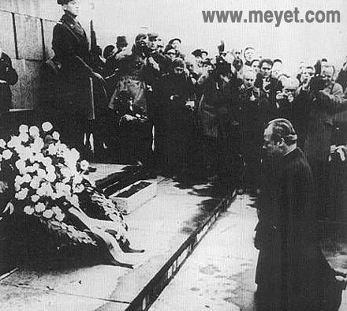
写作上值得学习的地方：
取一个好的标题：一鸣惊人
选取精准的视角：与众不同
给读者留下烙印：注重细节
务必使结构完整：首尾呼应

Slide 41
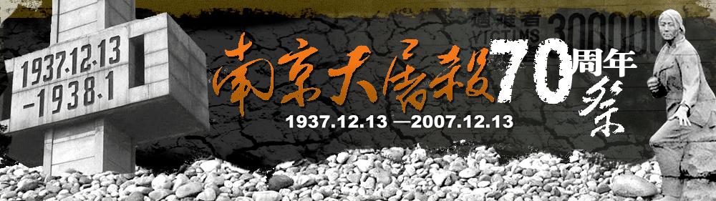

Slide 42
1937年12月13日，南京城沦陷, 30万以上中国人被残杀。其手段之残忍，行为之野蛮，令人发指。时间长达6个星期, 这段血腥的历史是现代文明史上最黑暗的一页，这场浩劫是中国人永远的伤痛，也是全人类的耻辱。从某种意义上说，它的性质比二战时德国纳粹杀害犹太人更严重，毕竟纳粹屠杀犹太人是一个党屠杀一个民族，而南京大屠杀是一个民族屠杀另一个民族。

Slide 43
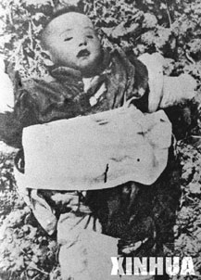
日军活埋小孩

Slide 44
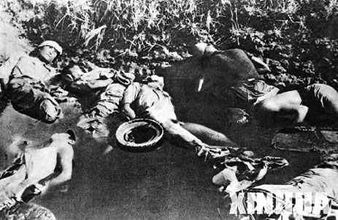
日军把无辜的中国人反绑双臂枪杀后，掷入城郊池塘。

Slide 45
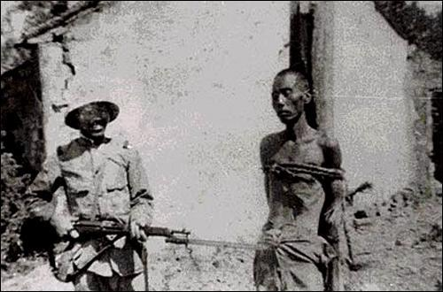
日军把中国人当作“活靶”

Slide 46


Slide 47
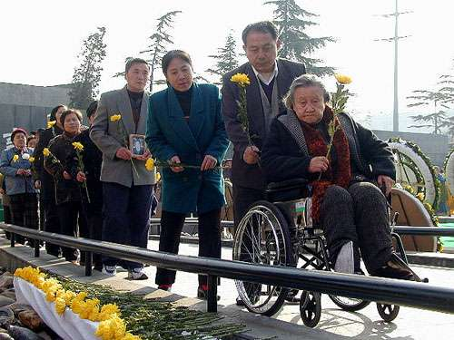
记住历史，不要记住仇恨
——已故南京大屠杀幸存者李秀英的遗言

Slide 48
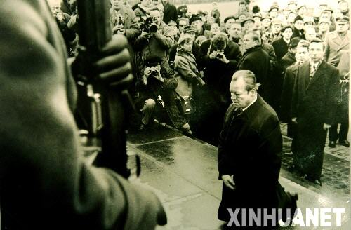
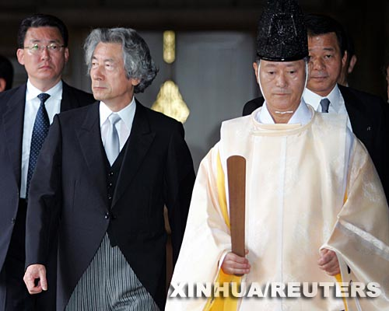
德国总理
勃兰特在波兰下跪
日本首相
小泉纯一郎参拜靖国神社

Slide 49
忘记过去，
——（列宁）
就意味着背叛
我们，应该怎么做呢？

Slide 50
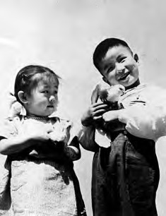
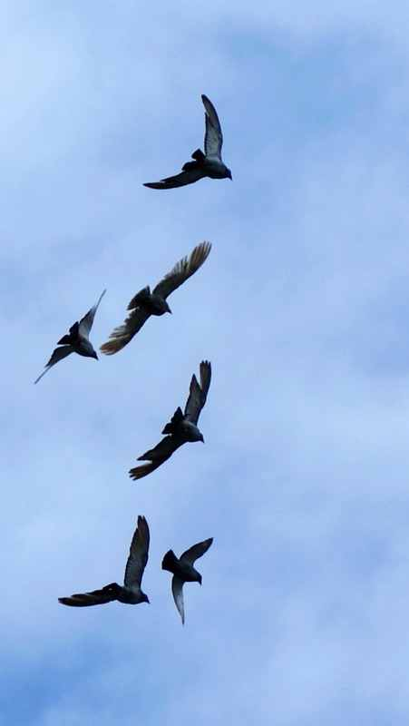
珍爱和平
反对战争

